Slide 1
Ejercicio 1
Evaluación técnica Widergy

Slide 2
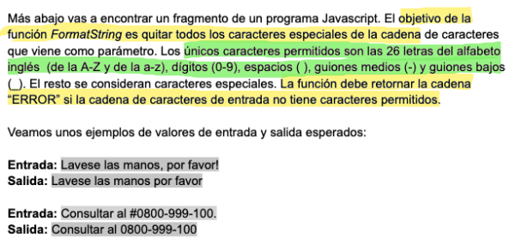
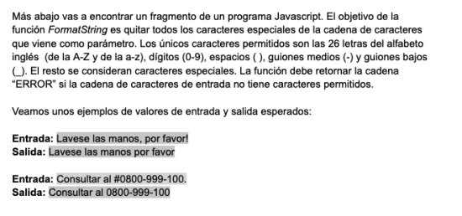
Enunciado

Slide 3
Análisis
Analizando el enunciado extraemos el siguiente funcionamiento para nuestra función formatString(sentence):
Quitar todos los caracteres especiales.
Permitir solo los caracteres que se nombran.
Retornar error en caso de que no tenga caracteres permitidos.
Con esto en cuenta vamos a observar el código con el que vamos a trabajar.

Slide 4
Ejercicio 2
Evaluación técnica Widergy

Slide 5
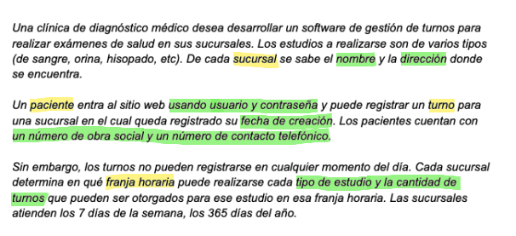
Enunciado

Slide 6
Entidades
Turno
Paciente
Sucursal
Franja_Horaria

Slide 7
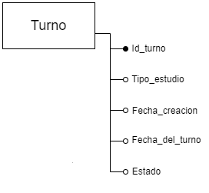
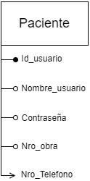
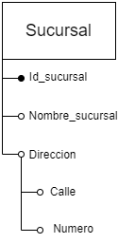
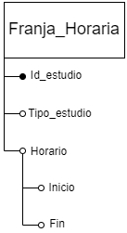
Atributos

Slide 8



Relaciones

